Slide 1
Voorstelling Toolbox taalstimulerende activiteiten

Slide 2
Waarom deze toolbox?

Slide 3
Project schooljaar 2020 – 2021 en schooljaar 2021 – 2022
Met vrijwilligers lokale taalstimulerende activiteiten organiseren voor kinderen & jongeren

Slide 4
Niet zo evident
Verschillende manieren getest met
inzet vrijwilligers
uitwerken activiteiten

Slide 5
Belang van taalstimulerend werken
Taalontwikkeling = kansen creëren
Taalvaardige kinderen
Hebben het op sociaal vlak gemakkelijker
School-carriere is succesvoller
Vaak betere jobs
Helpt uitsluiting tegen te gaan

Slide 6
Taalstimulerend werken 2 aandachtspunten
Thuistaal is van groot belang!
= basis voor het leren van andere talen (bv. Nederlands)
= basisrecht van een kind
= meerwaarde

Slide 7
Taalstimulerend werken 2 aandachtspunten
Taalachterstand niet alleen bij anderstalige kinderen!
grote link tussen taalachterstand en socio-economische positie van het kind
Vb. Woordenschat 3-jarigen hoog opgeleide ouders vs armere en/of lager opgeleide ouders vaak dubbel zo groot

Slide 8
Hoe kan je taalstimulerend werken?
Productieve interacties
Interacties:
1 op 1 of in groep
Formeel of informeel
Tussen kinderen/jongeren onderling
Tussen kinderen/jongeren en begeleider

Slide 9
Hoe kan je taalstimulerend werken?
Productieve interacties
Productief:
Boeiende, spannende, interessante activiteit
Niet te schools
Basisvoorwaarde = een goed welbevinden en betrokkenheid van het kind/de jongere m.a.w. het moet leuk zijn

Slide 10
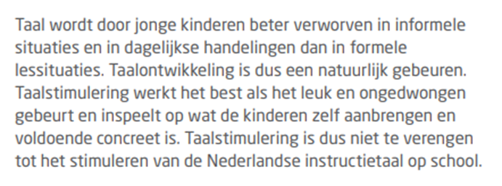
Hoe kan je taalstimulerend werken?
Uit Visietekst taalstimulering en meertaligheid van Kind & Gezin

Slide 11
Hoe kan je taalstimulerend werken meer info
https://vivesweb.be/taalsterk/
www.Expoo.be/themas/taalstimulering-en-meertaligheid/maximale-taalkansen-voor-elk-kind
https://integratie-inburgering.be/nl/wat-kunnen-we-voor-jou-doen/ondersteuning-voor-je-organisatie-of-lokaal-bestuur/nederlands-stimuleren/taalstimulerende-vrijetijdsactiviteiten/voor-begeleiders-van-taalstimulerende-initiatieven
https://www.welzijn13.be/taalent-voor-iedereen

Slide 12
Taalstimulerend werken breder bekeken
Niet het werk van 1 medewerker
Iedereen kan taalstimulerend werken
Op een laagdrempelige manier
Voor NL-taligen en voor anderstaligen
"Goesting" geven
Extra/specifieke activiteiten voor wie meer wil

Slide 13
Wat zit er in de toolbox?
Standaard materiaal
Aanvullend/specifiek materiaal*
*Enkel voor gemeentes betrokken bij Ta(a)lent voor Iedereen!

Slide 14
Wat zit er in de toolbox? Standaard materiaal

Slide 15
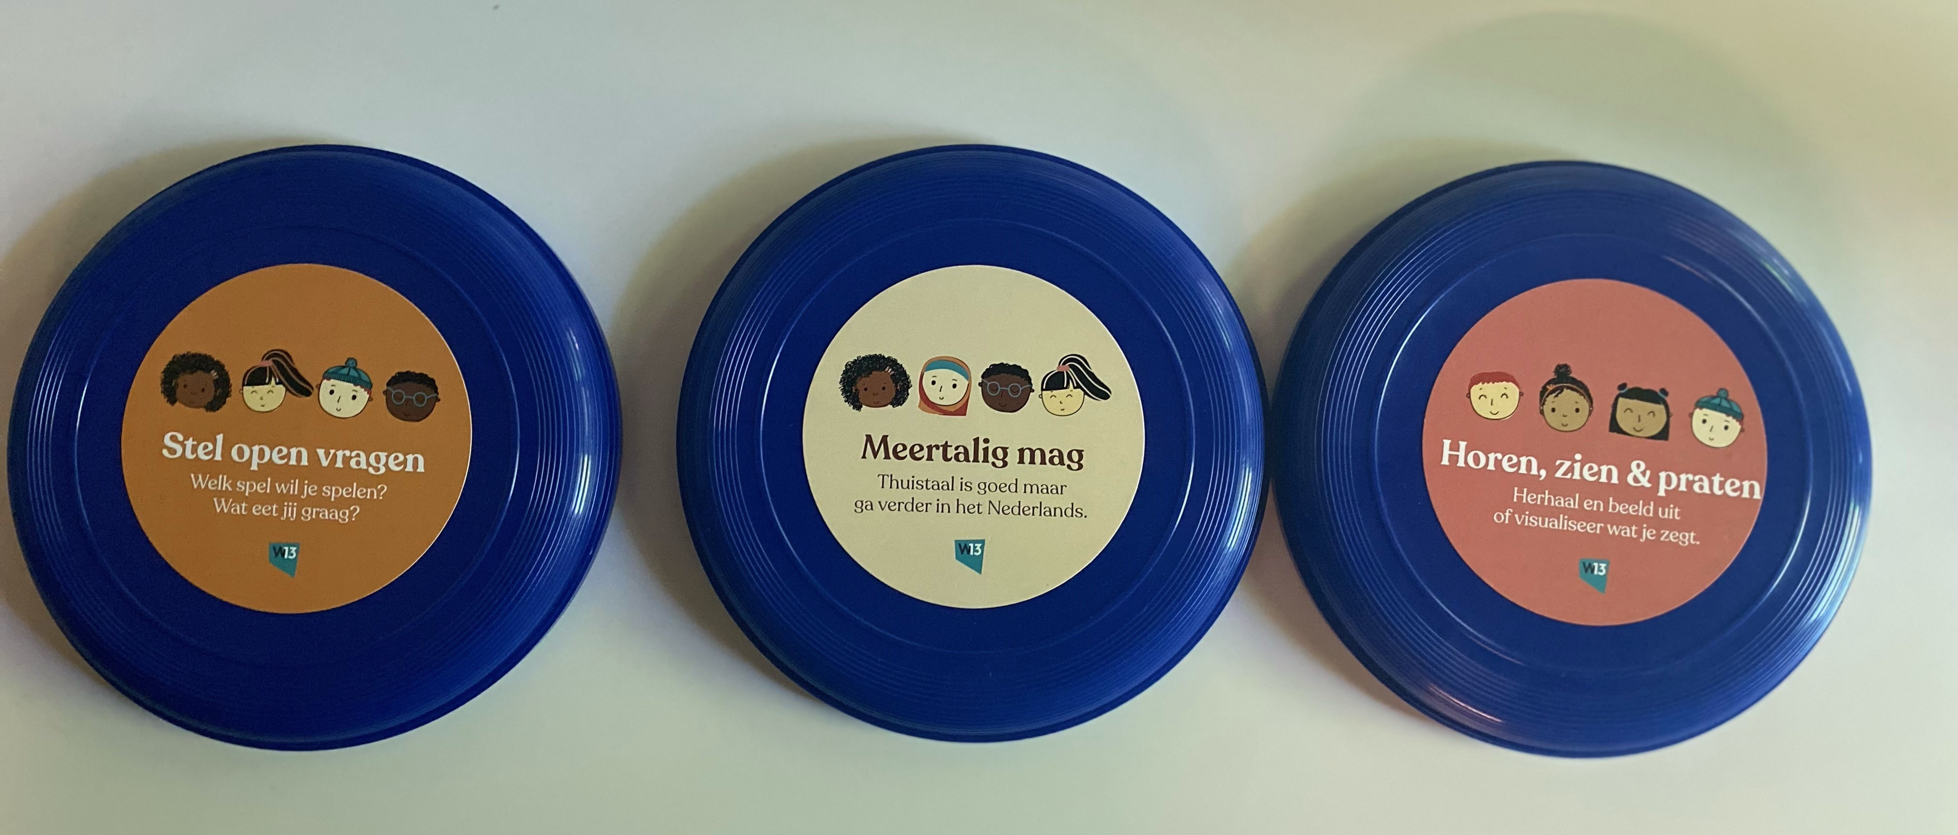
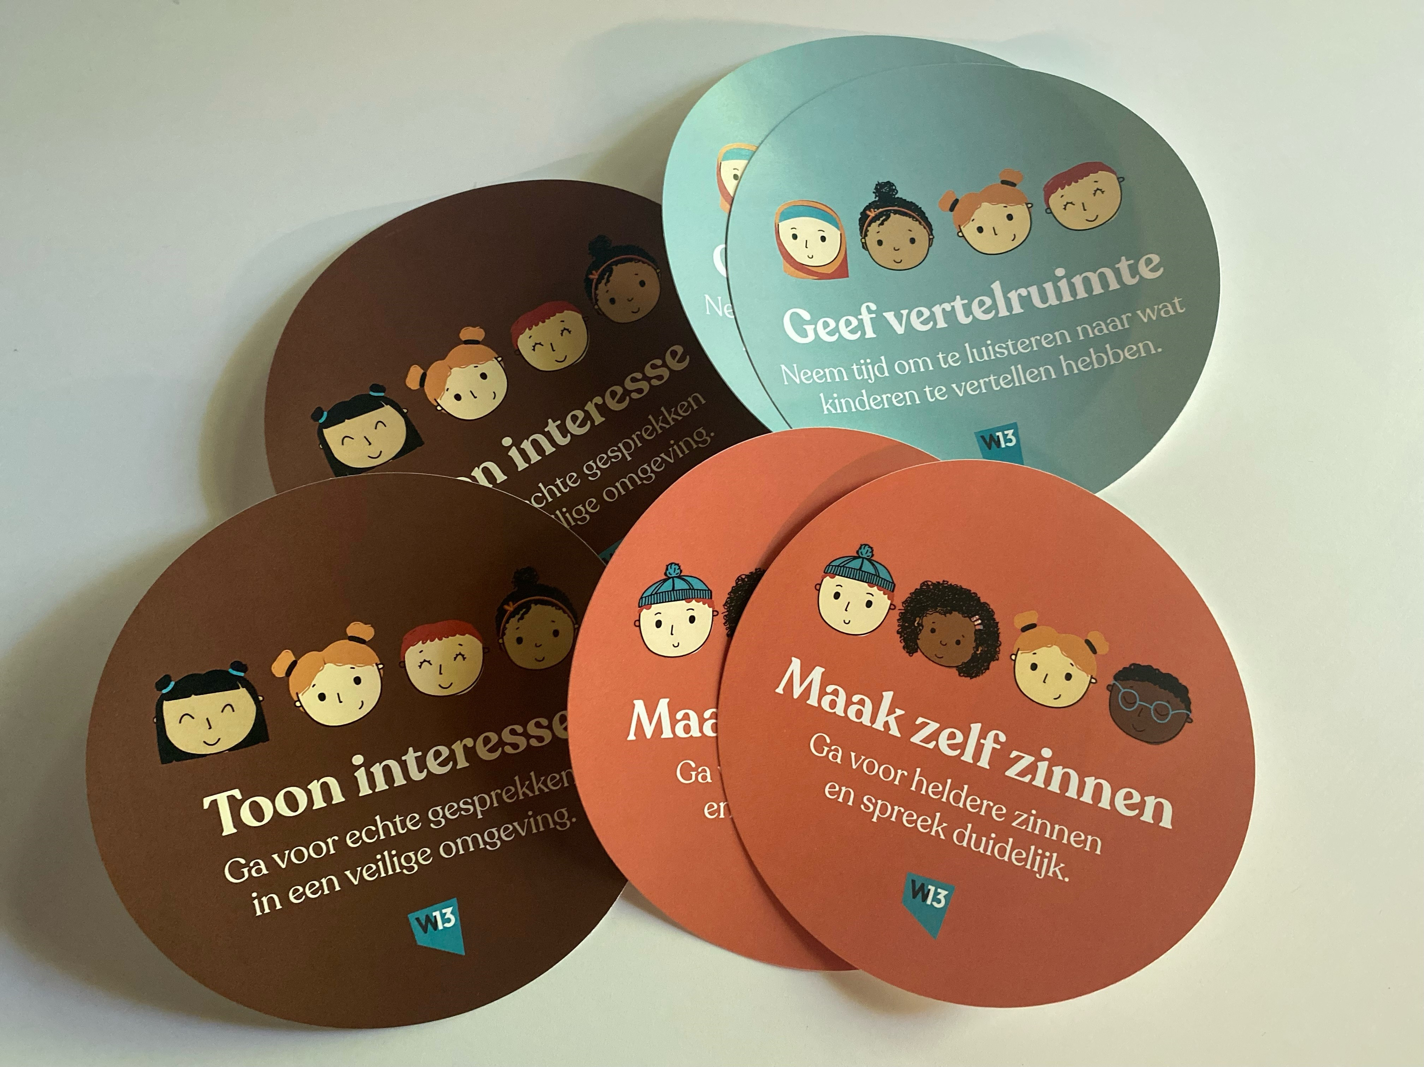
In de toolbox Frisbee's en stickers

Slide 16
In de toolbox info
Didactisch model VIVES
Flyer CAW
Flyer Wereldhuis
PPT voorstelling toolbox

Slide 17
In de toolbox
100 x CREATIEF MET TAAL
100 spelletjes en oefeningen
Kennismaking, expressie, toneel,...

Slide 18
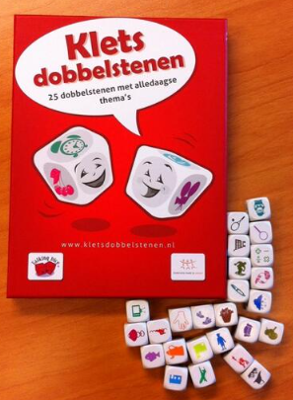
In de toolbox
Kletsdobbelstenen
25 dobbelstenen
Meerdere thema's

Slide 19
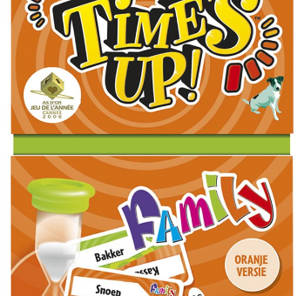
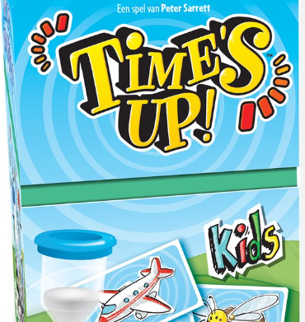
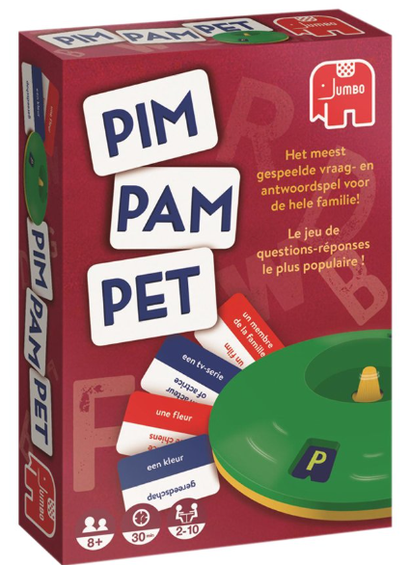
In de toolbox
Een gekend spelletje

Slide 20
Wat zit er in de toolbox? aanvullend materiaal

Slide 21
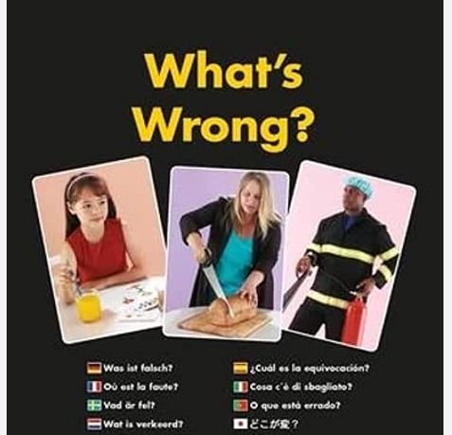
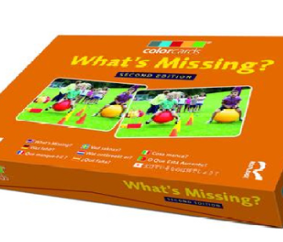
In de toolbox
Colorcards
Wat is er verkeerd?
Wat ontbreekt er?

Slide 22
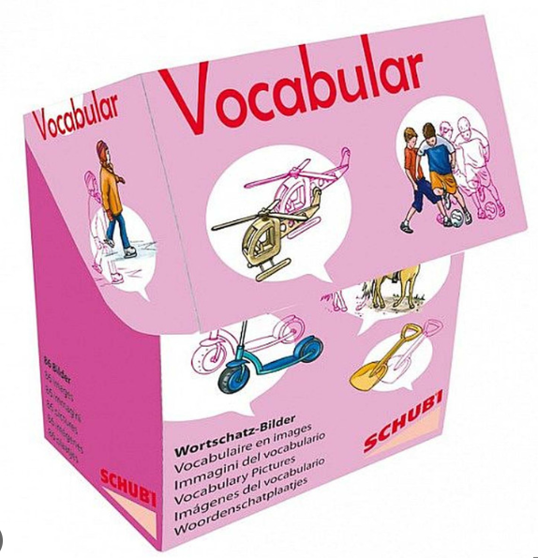
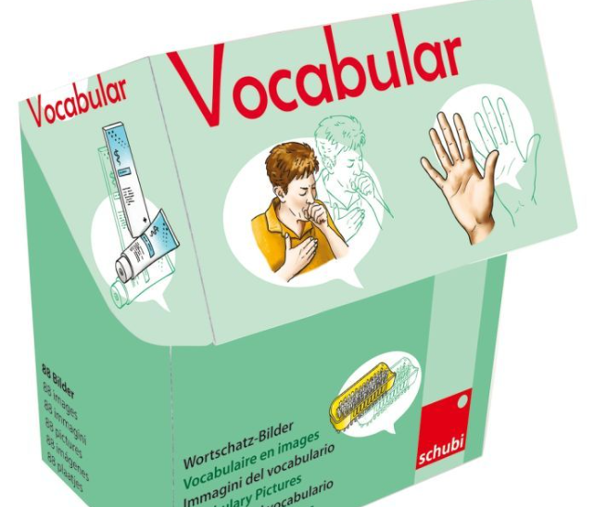
In de toolbox
Vocabular
Lichaam, hygiëne en gezondheid (88 kaarten)
Sport, spel en hobby's (86 kaarten)

Slide 23
Nog meer te vinden ...
In het Wereldhuis (Roeselare)

Slide 24
Wat zijn je plannen met de toolbox?
Schrijf het op een post it!

Slide 25
Uitsmijter...
"Een kind speelt niet om zich te onwikkelen.
Het ontwikkelt zich doordat het speelt.
Het speelt omdat het leuk is."

